Slide 1
LAS MEJORES VISTAS DEL MUNDO

Slide 2
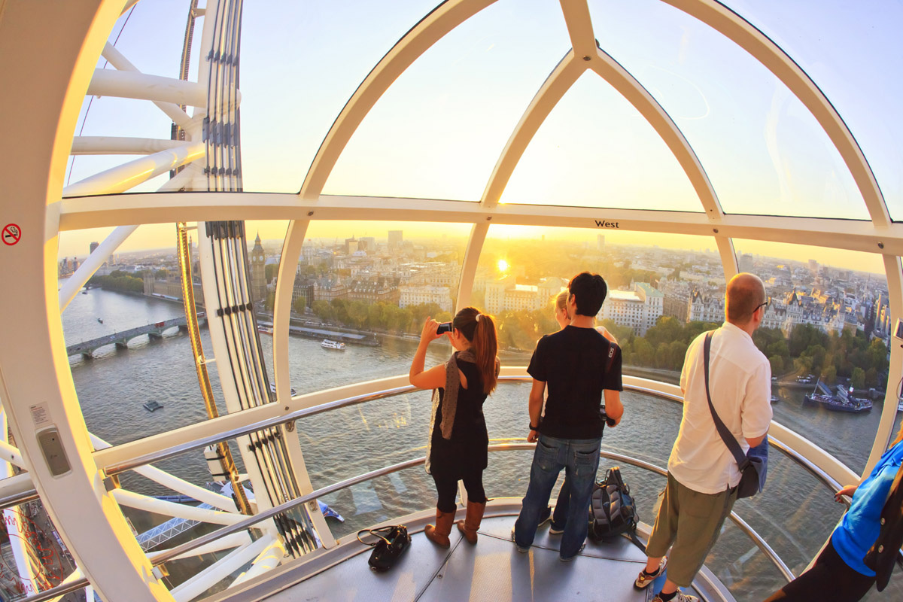
The London Eye (Reino Unido).

Slide 3
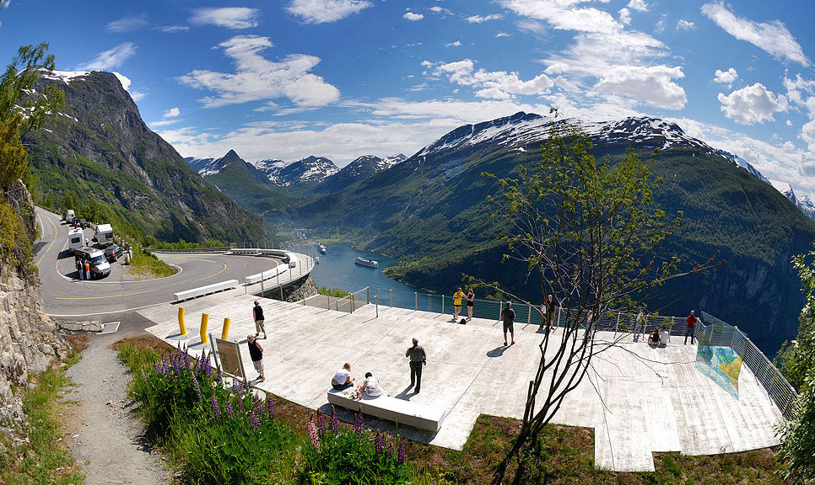
Mirador de Ornesvingen (Noruega).

Slide 4
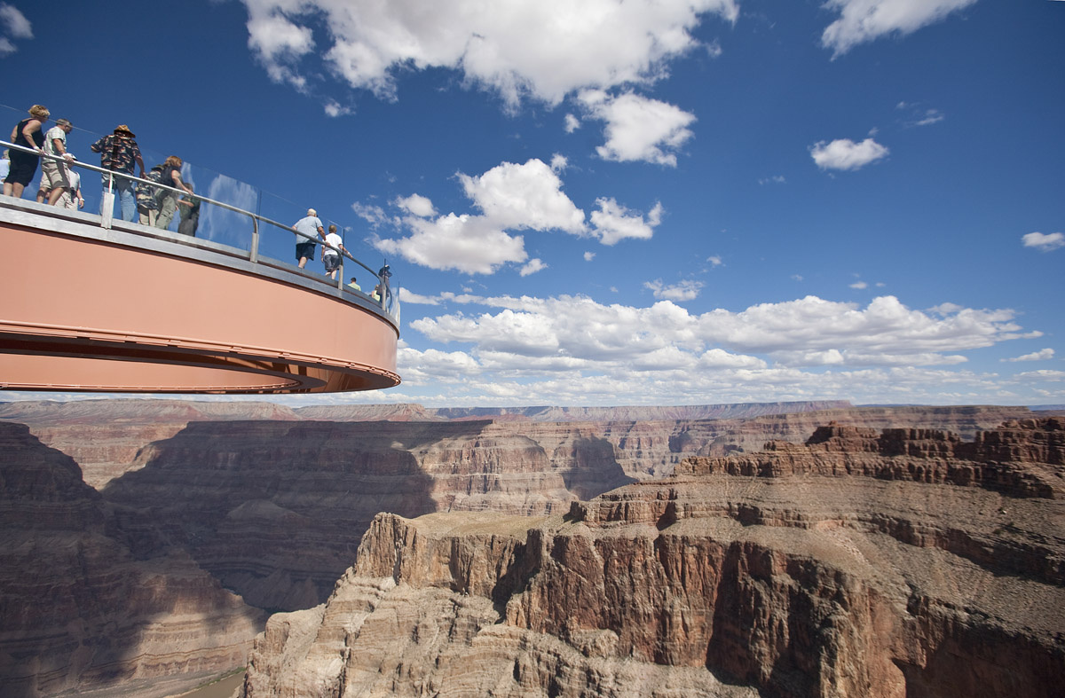
El Skywalk del Gran Cañón (Arizona, EE.UU.).

Slide 5
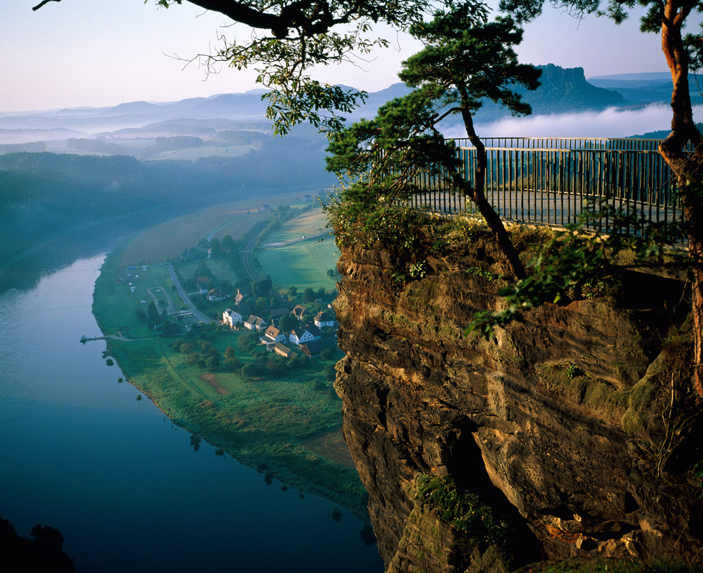
Mirador en el Pico Bastei (Sajonia, Alemania).

Slide 6
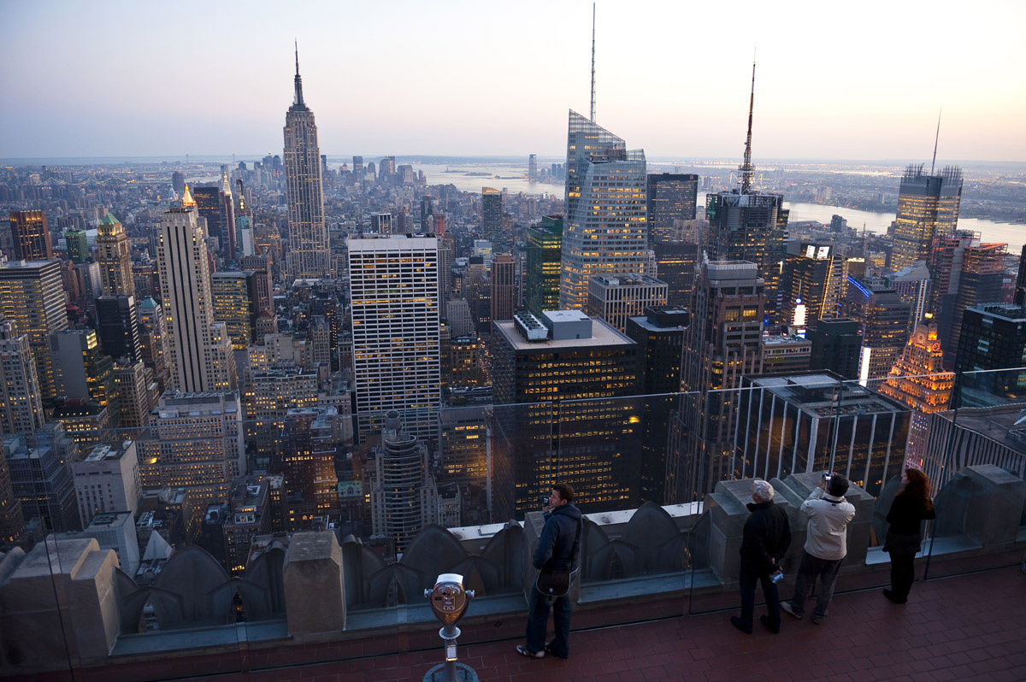
Mirador del Rockefeller Center (Nueva York, EE.UU.).

Slide 7
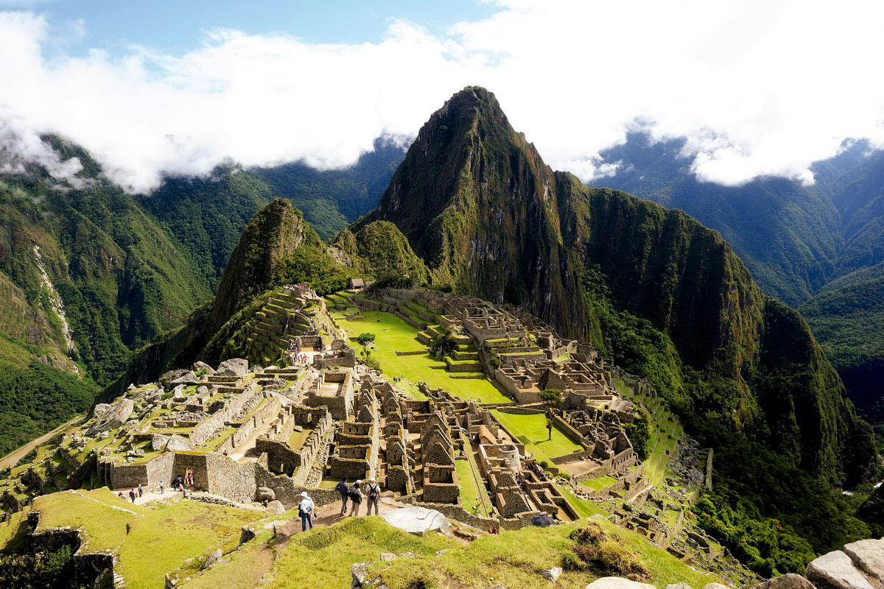
Cima de la cumbre inca Machu Picchu (Perú).

Slide 8
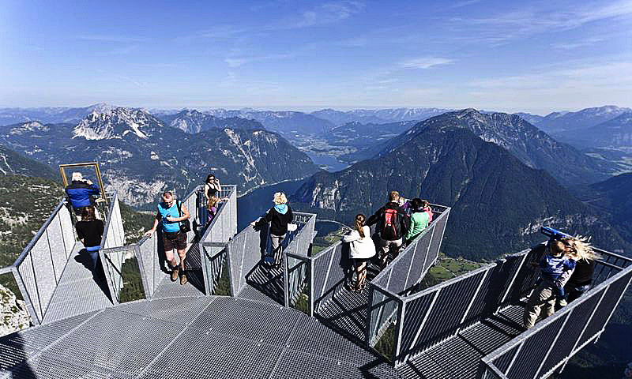
Vista de los Alpes austríacos desde la plataforma Five Fingers, en la
localidad de Salzkammergut (Austria).

Slide 9
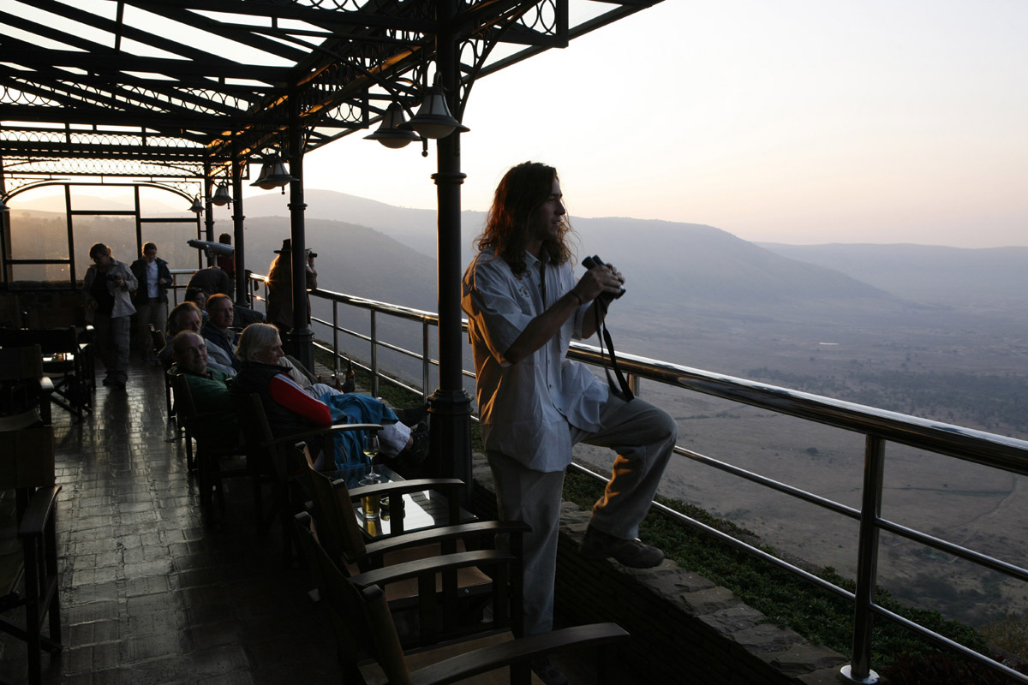
Vistas del cráter del Ngorongoro, desde el hotel Ngorongoro Wildlife Lodge
(Tanzania, África).

Slide 10
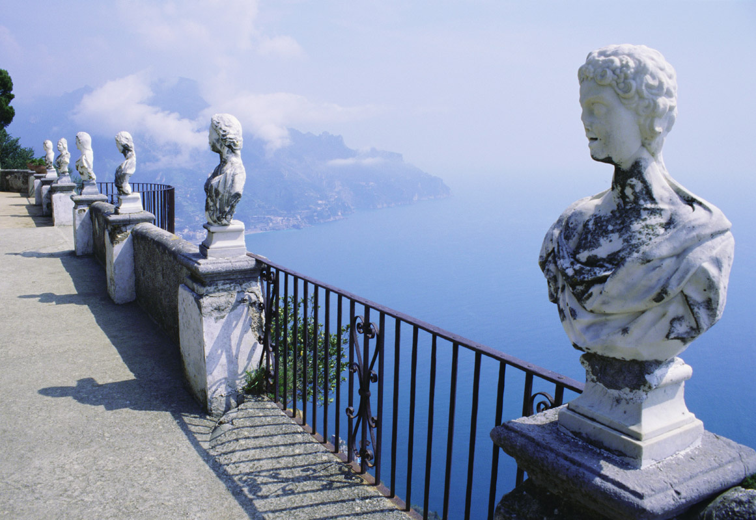
La costa Amalfitana, bañada por el mar Tirreno, desde Villa Cimbrone
(Italia).

Slide 11
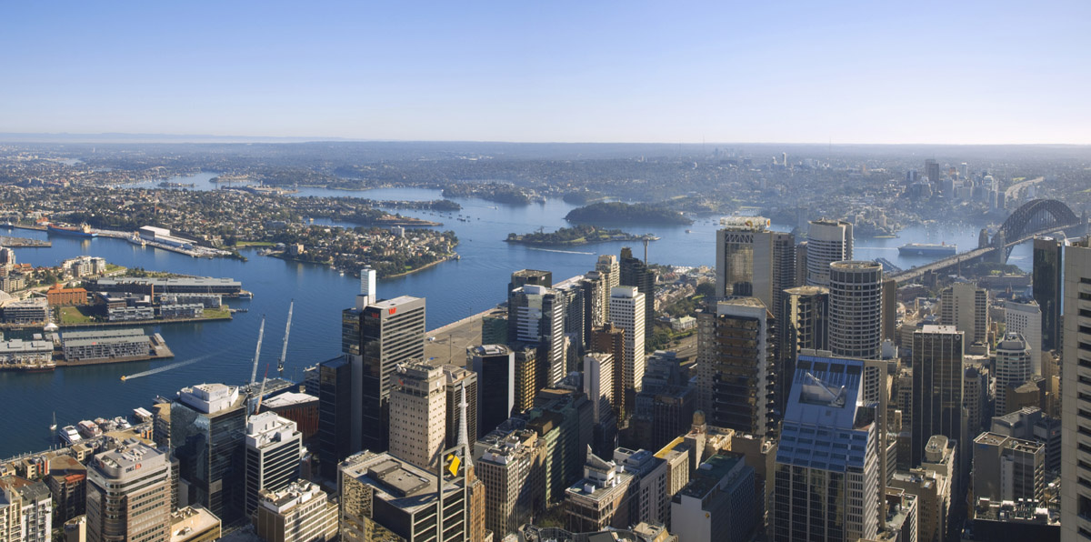
Vistas desde la Torre de Televisión de Sídney (Australia).

Slide 12
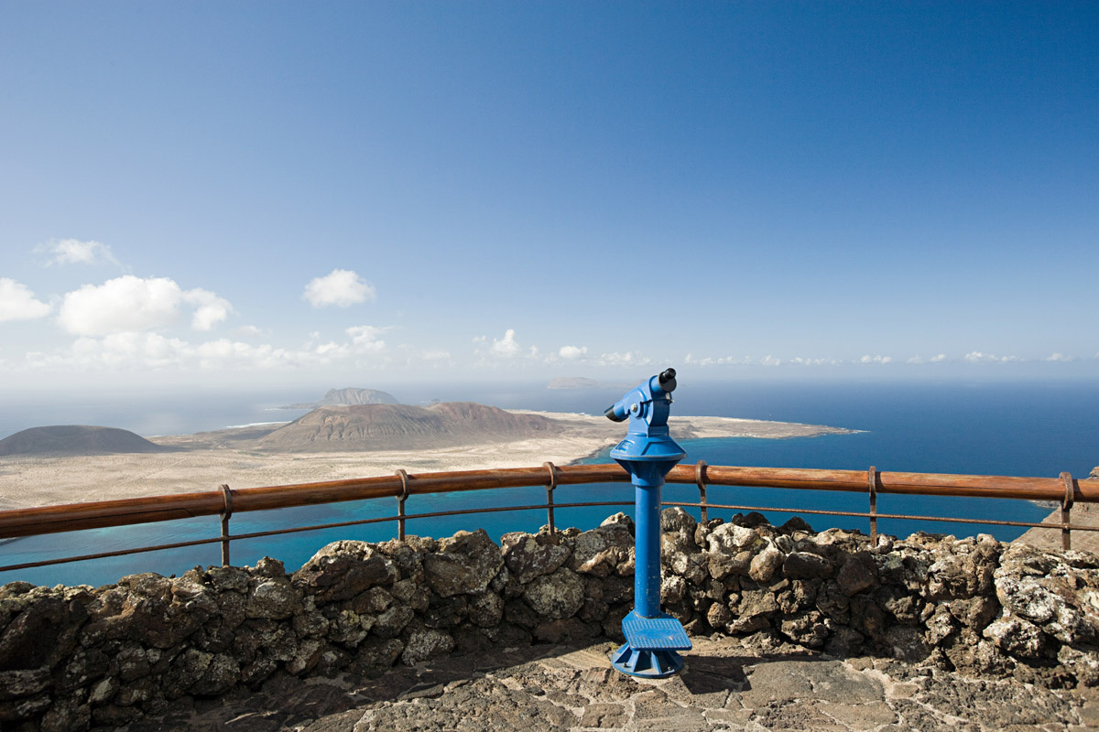
El archipiélago Chinijo desde el Mirador del Río (Lanzarote, archipiélago
Canario).

Slide 13
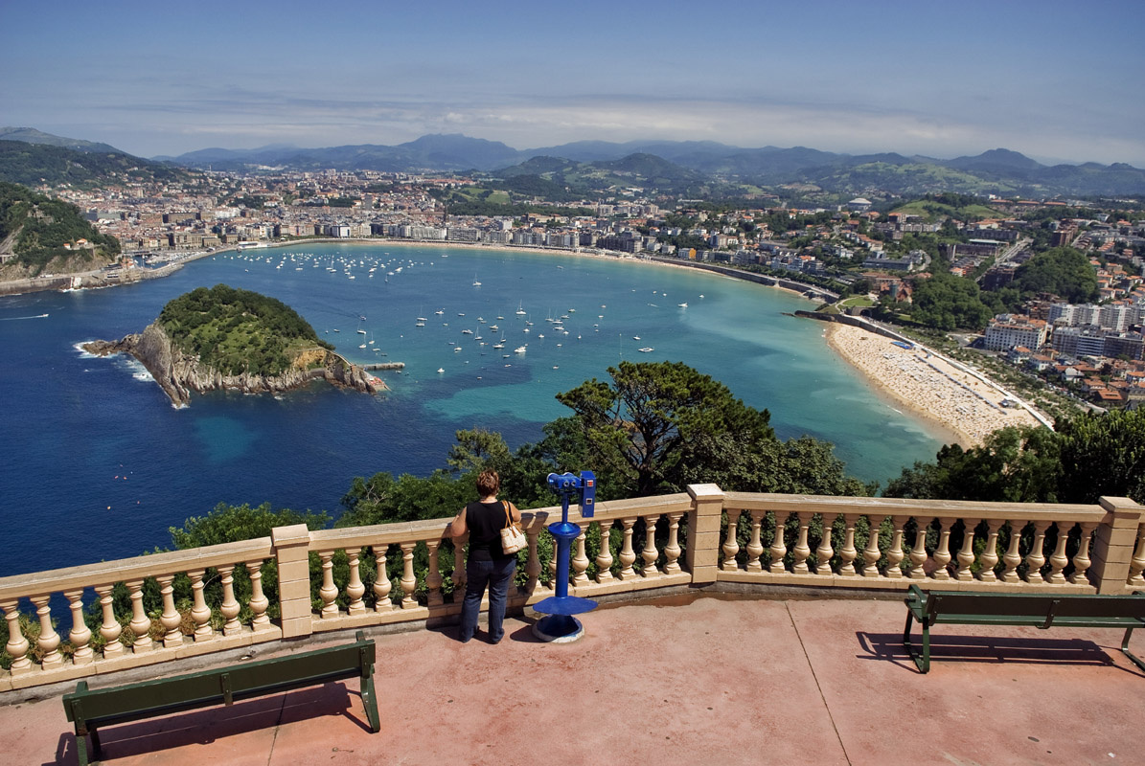
San Sebastián desde el macizo montañoso Igueldo (Guipúzcoa-País Vasco-
España).

Slide 14
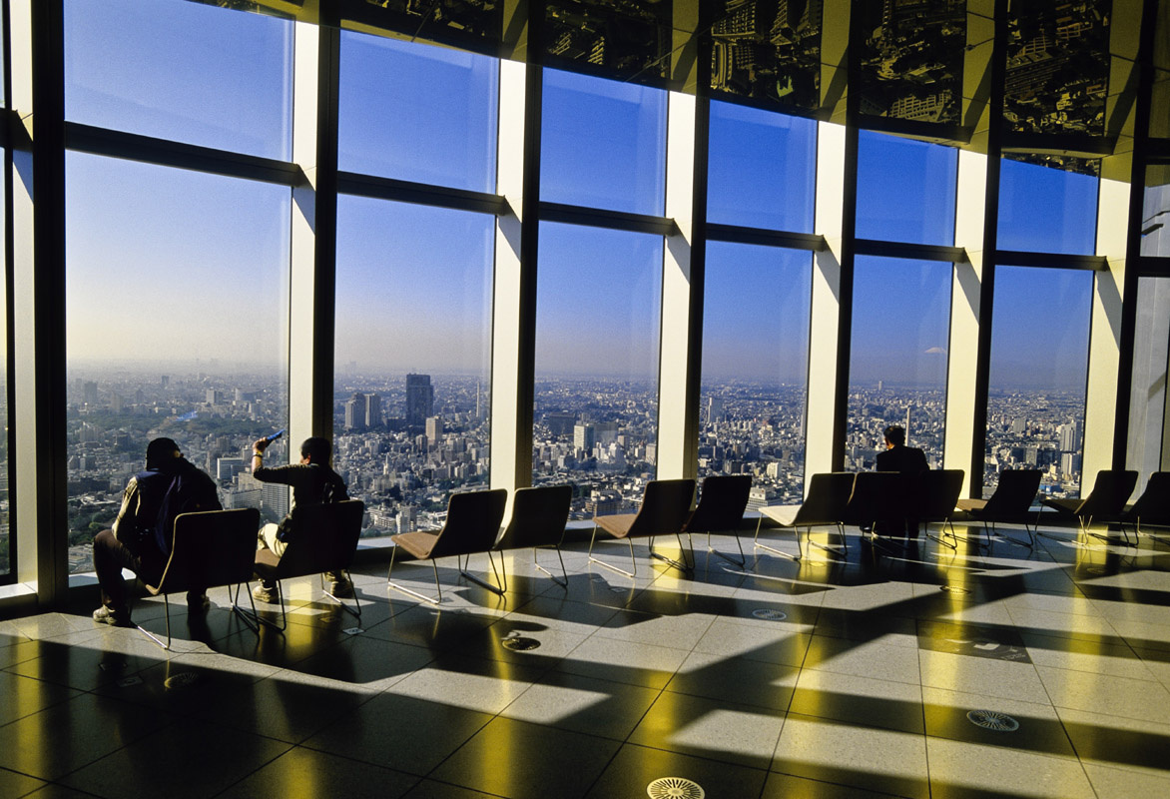
Tokio desde el mirador de la Torre Mori, de 54 pisos y 238 m., del complejo
Roppongi Hills (Japón).

Slide 15
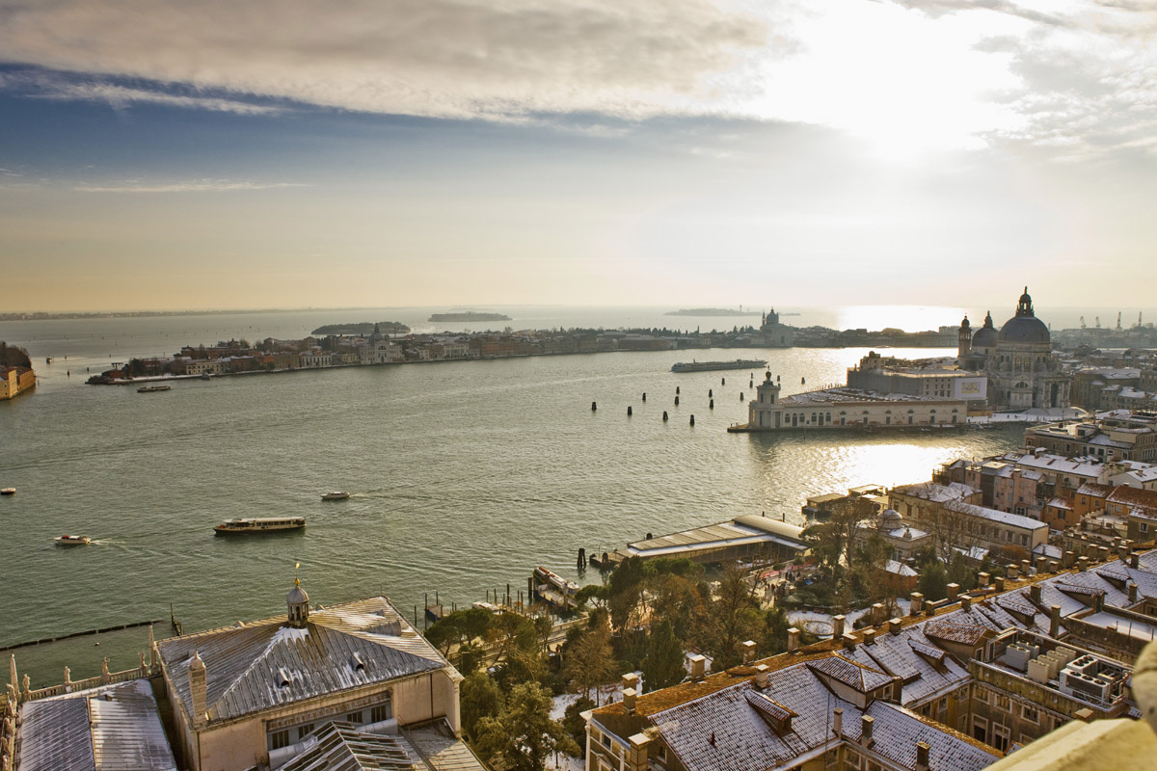
Venecia desde el campanile de la Catedral de San Marcos (Italia).

Slide 16
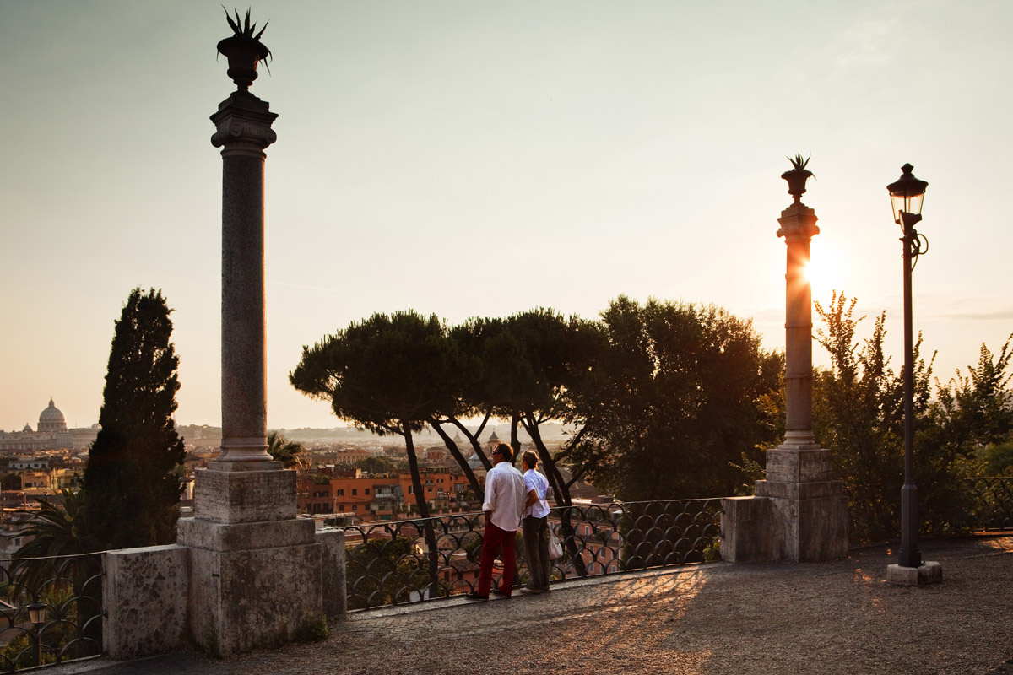
Vistas de Roma desde el monte Pincio (Roma, Italia), que se encuentra
al norte de la colina de Quirinal.

Slide 17
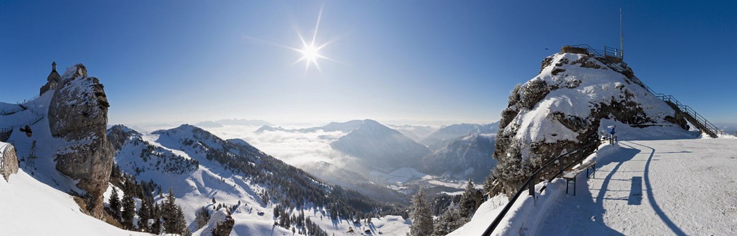
Los Alpes alemanes desde el monte Wendelstein (Baviera, Alemania).

Slide 18
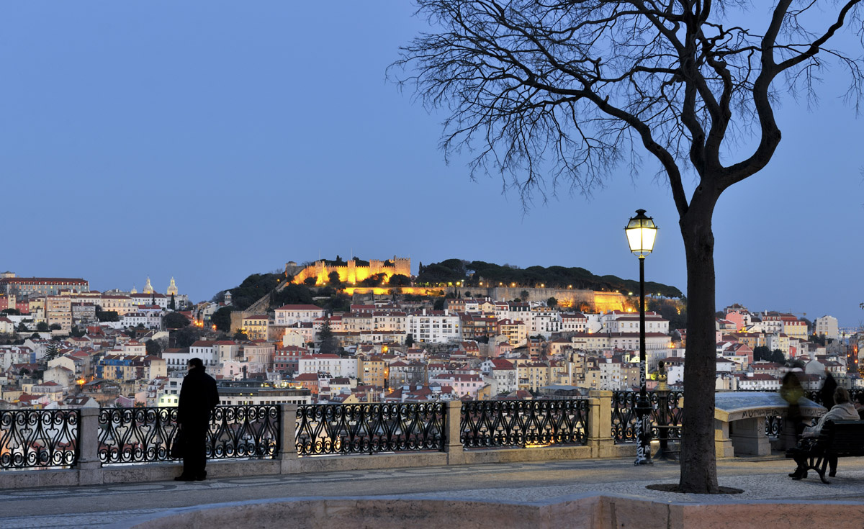
Lisboa desde el mirador de Sao Pedro de Alcântara, en el barrio alto (Portugal).

Slide 19
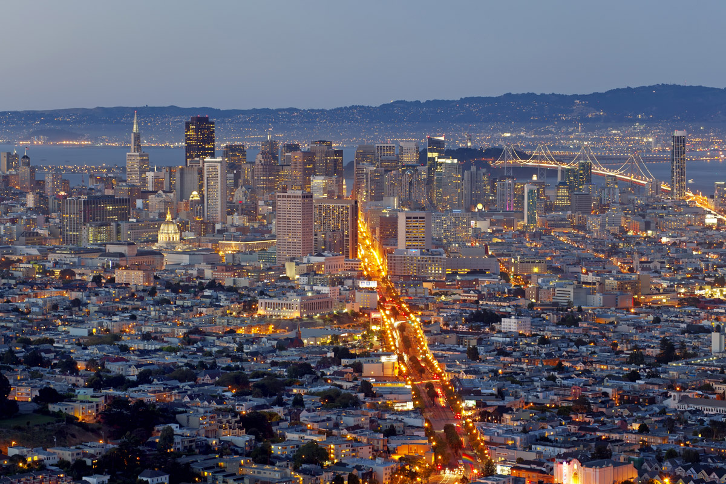
Vistas de la ciudad de San Francisco desde Twin Peaks (dos montañas
gemelas – Eureka Peak & Noe Peak-. (EE.UU.).

Slide 20
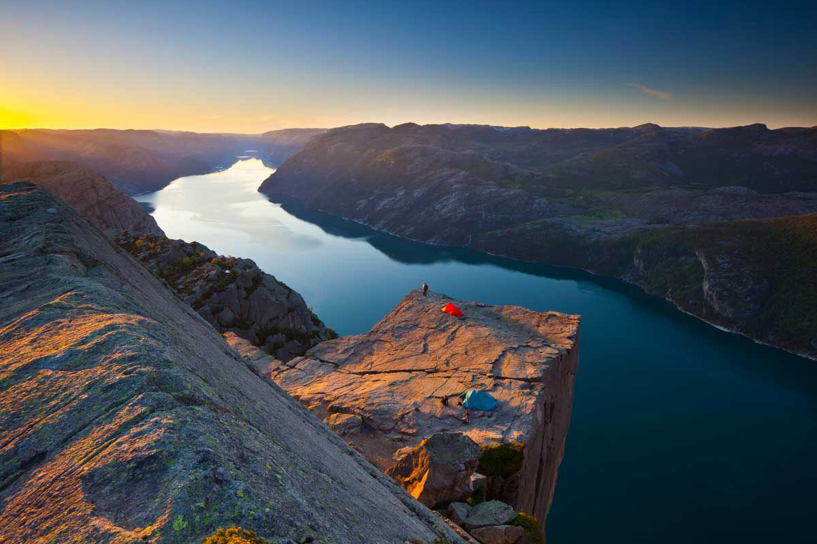
Roca Preikestolen sobre el fiordo noruego de Lyse (Noruega).

Slide 21
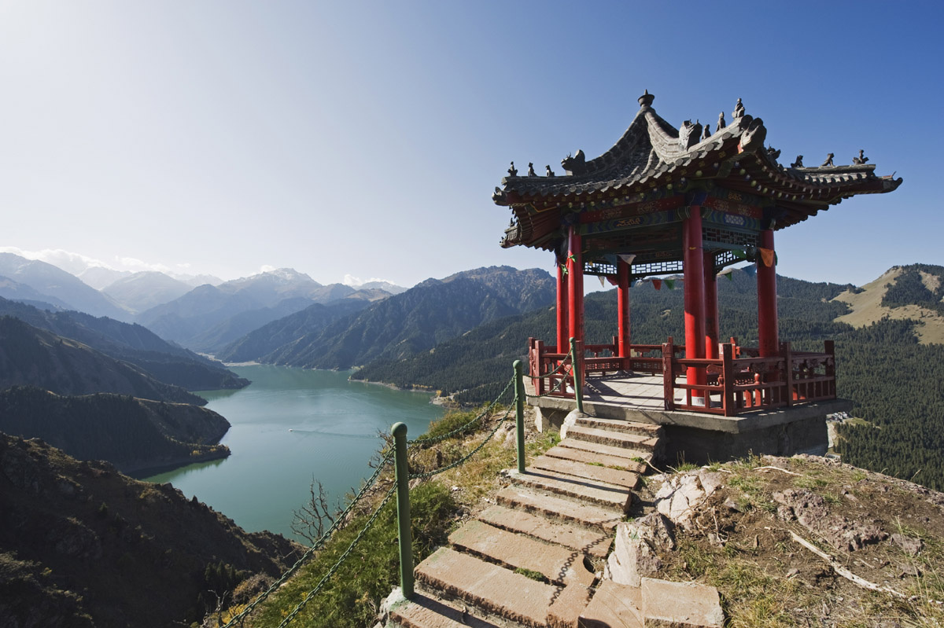
Pagoda mirador en el lago Tianchi, en la provincia de Xinjiang (China).

Slide 22
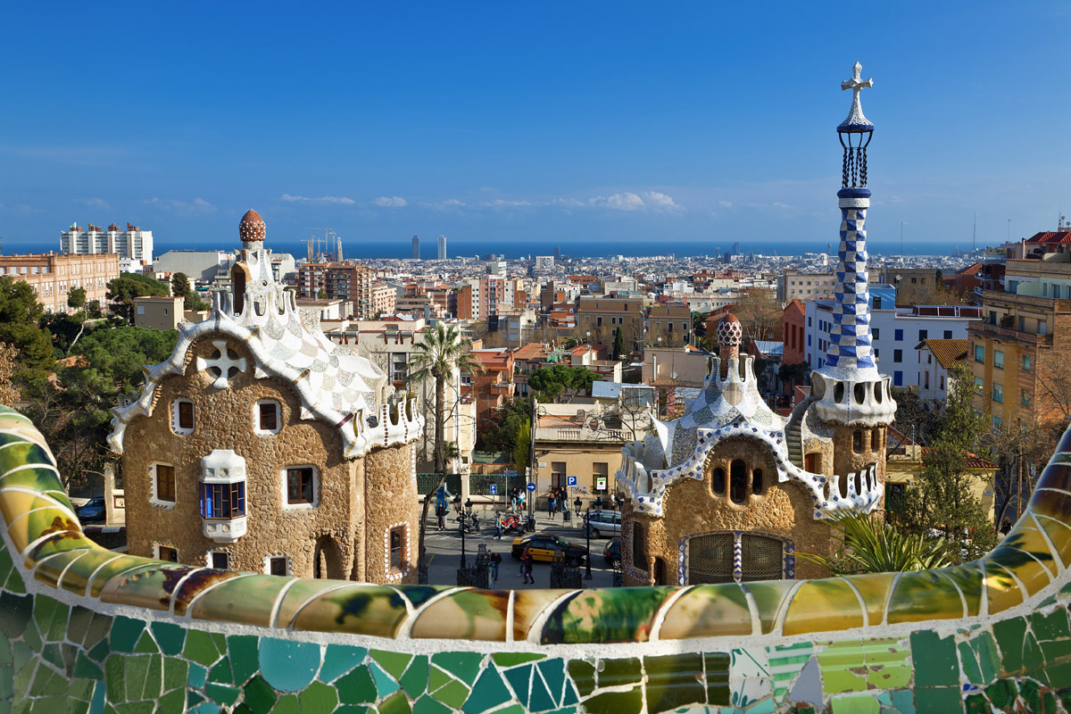
Vistas panorámicas de la ciudad de Barcelona (España) desde el Parque Güell.

Slide 23
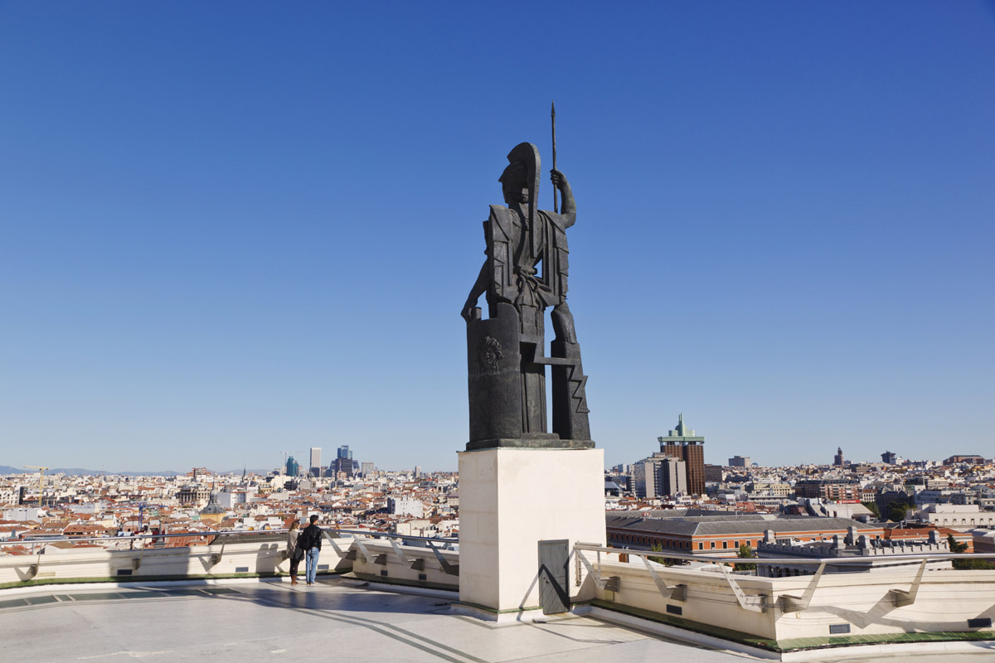
Panorámica de Madrid (España) desde la azotea del Círculo
de Bellas Artes.

Slide 24
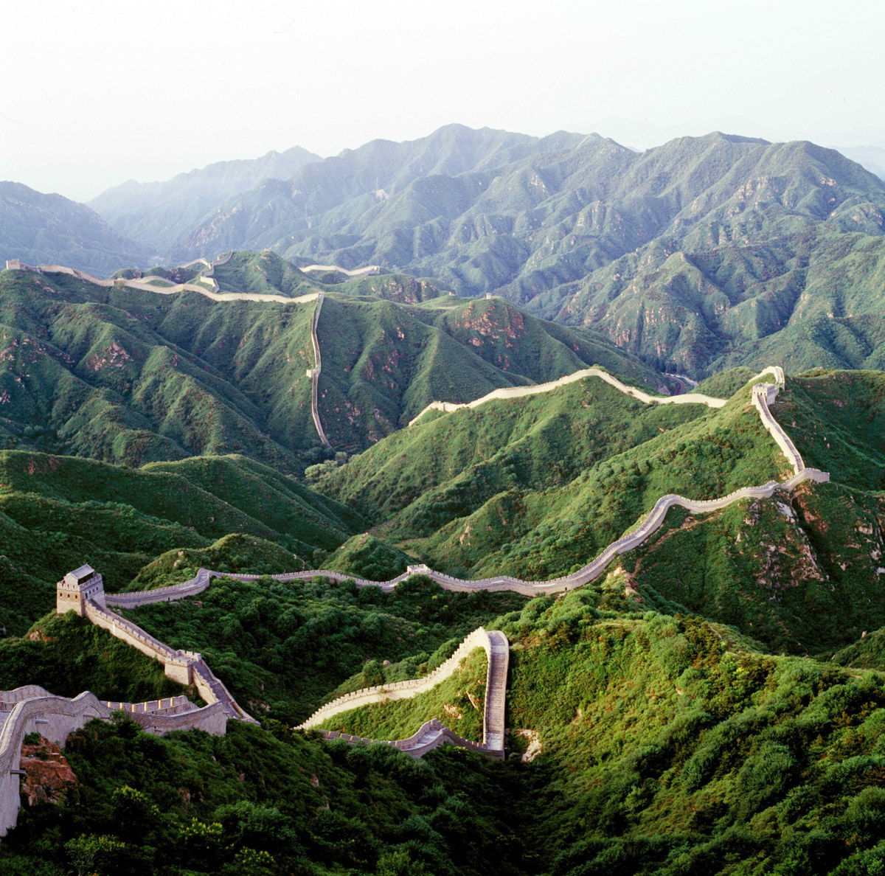
Panorama de la Gran Muralla China, a su paso por las cercanías
de Beijing (República Popular China).

Slide 25
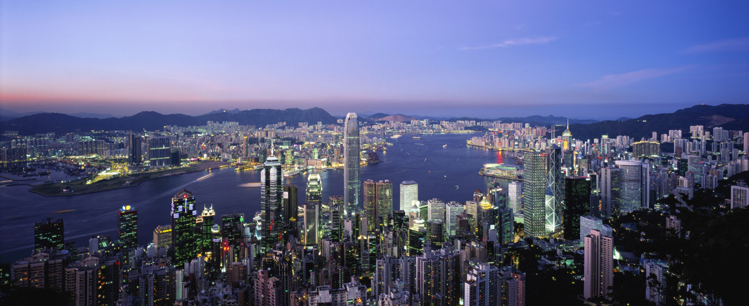
Perfil de Hong Kong desde la montaña Victoria Peak (República
Popular China).

Slide 26
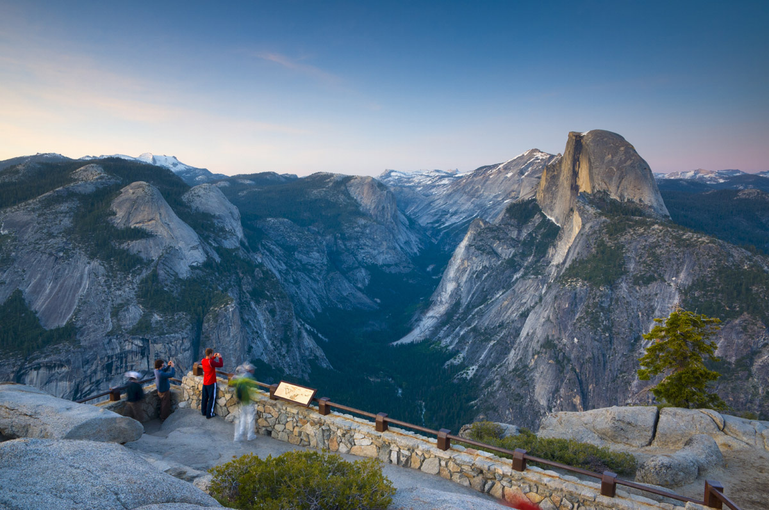
Glacier Point, Parque Nacional de Yosemite (California, USA).

Slide 27
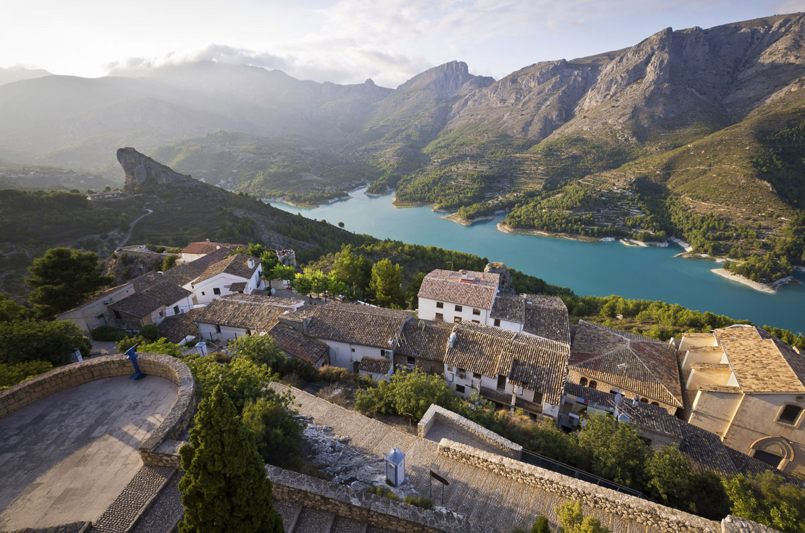
Mirador sobre el Valle del Guadalest (Alicante, España).

Slide 28
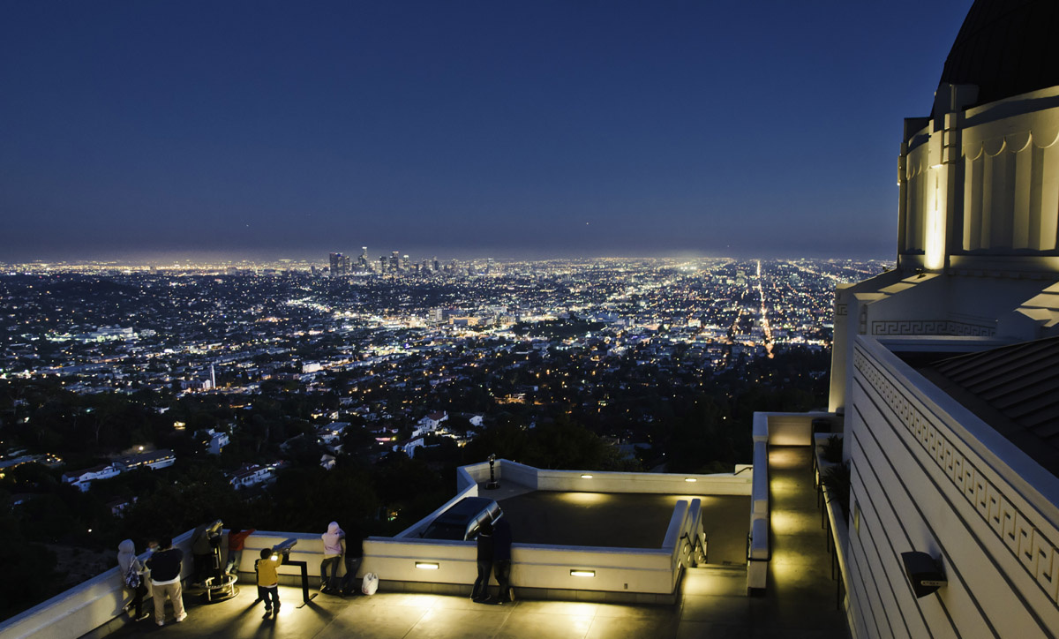
Vista de la ciudad de Los Ángeles desde el Observatorio Griffith
(California, EE.UU.).

Slide 29
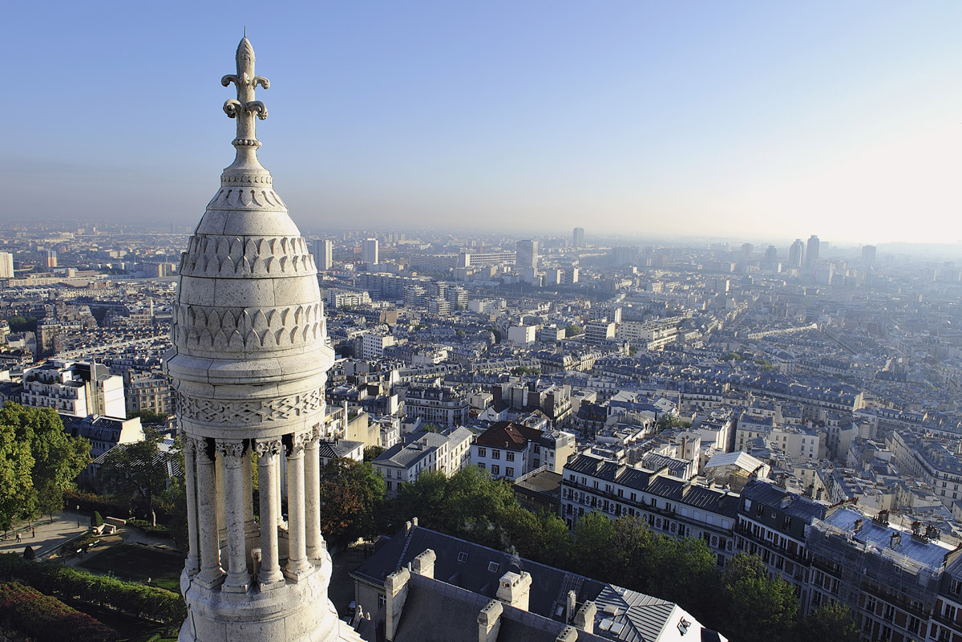
Magnífica vista de París (Francia), desde la Basílica del Sagrado
Corazón (Sacré Coeur) en lo alto de Montmartre.

Slide 30
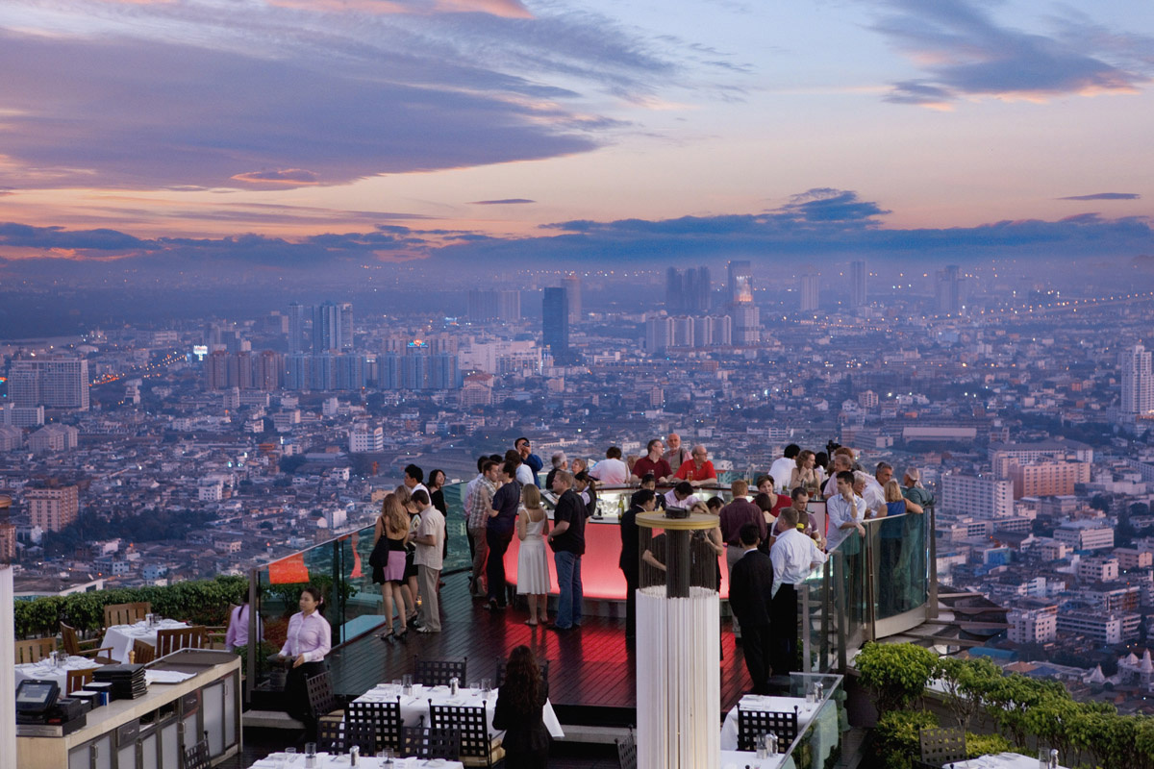
El cielo de Bangkok (Tailandia), desde la terraza del restaurante
Sirocco en el Lebua at State Tower.

Slide 31
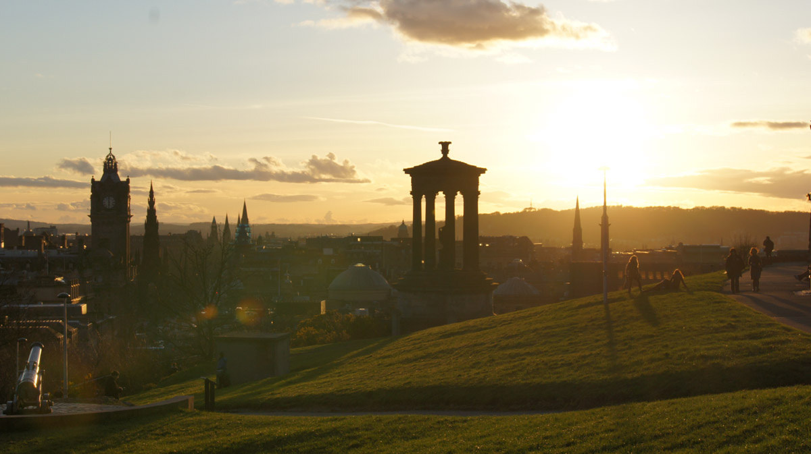
Calton Hill es una colina que ofrece las mejores vistas de la ciudad de
Edimburgo (Escocia, Reino Unido).

Slide 32
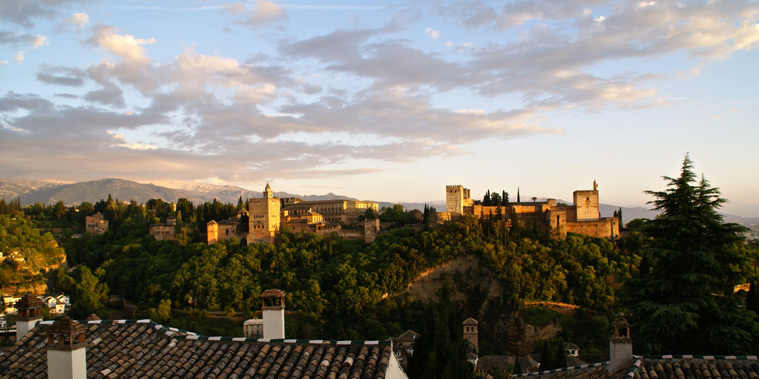
Vistas de La Alhambra desde la Mezquita Mayor de Granada (Granada,
Comunidad autónoma de Andalucía – España).

Slide 33
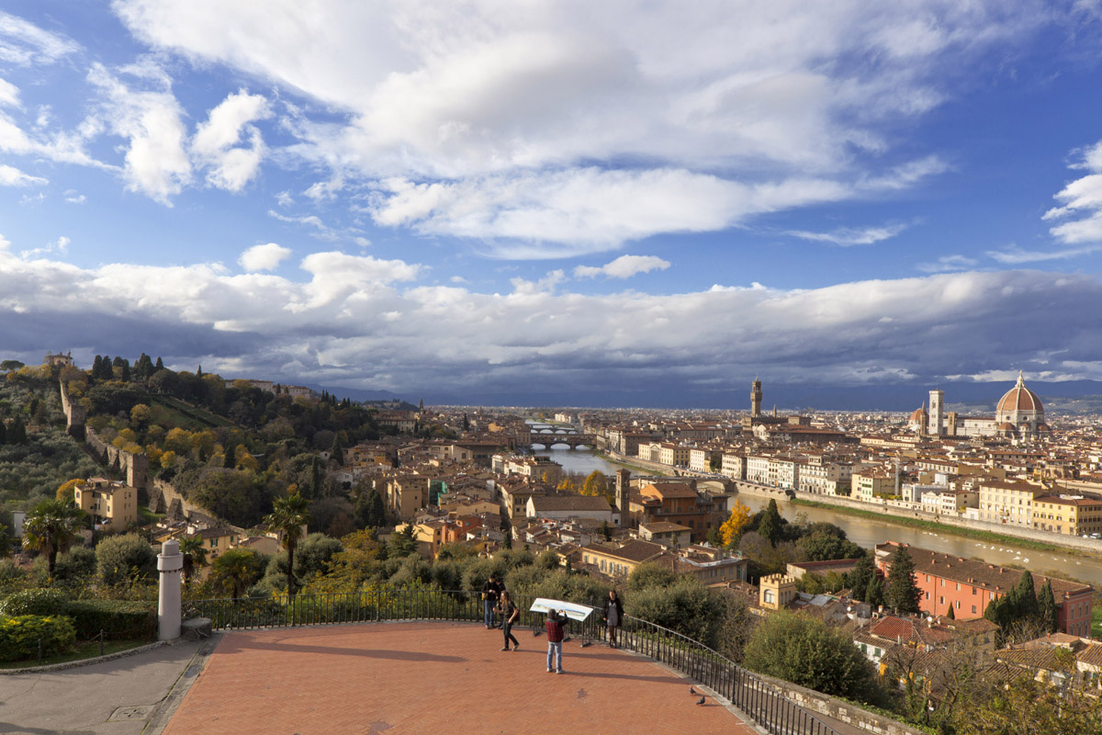
La Piazzale Michelangelo es uno de los mejores miradores de
Florencia (Italia). Se puede contemplar la ciudad en todo su esplendor.

Slide 34
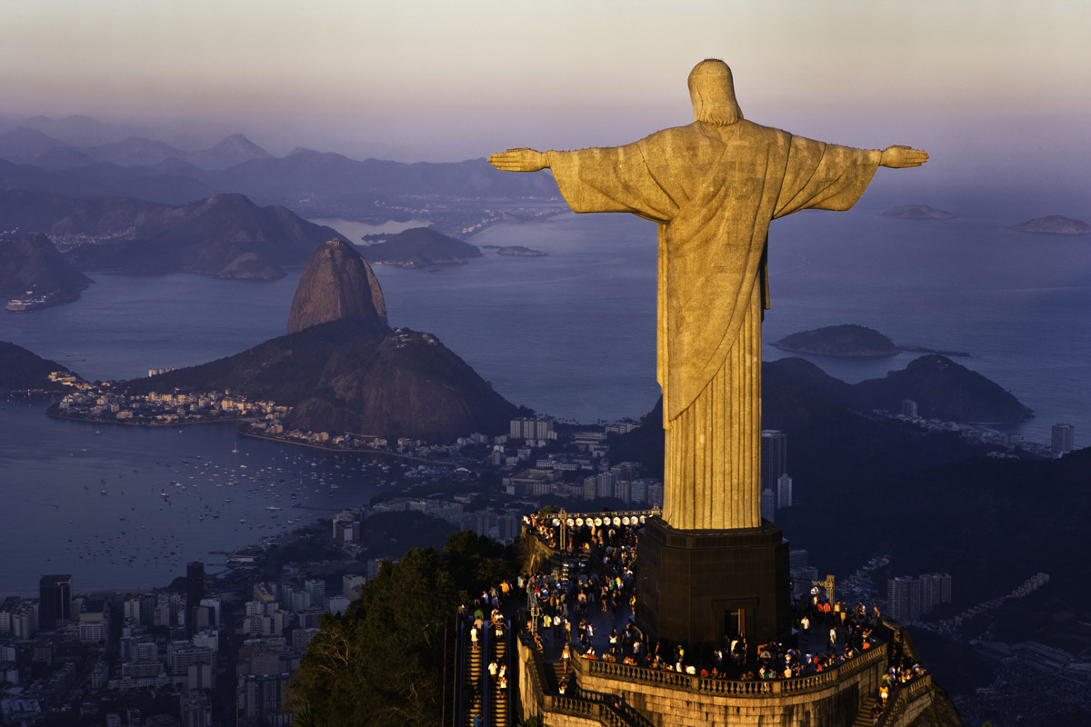
Vigilante sobre Río de Janeiro (Brasil), a 709 metros de altitud, el Cristo
Redentor del Corcovado ofrece una de las panorámicas más impresio-
nantes de la bahía de Guanabara.

Slide 35
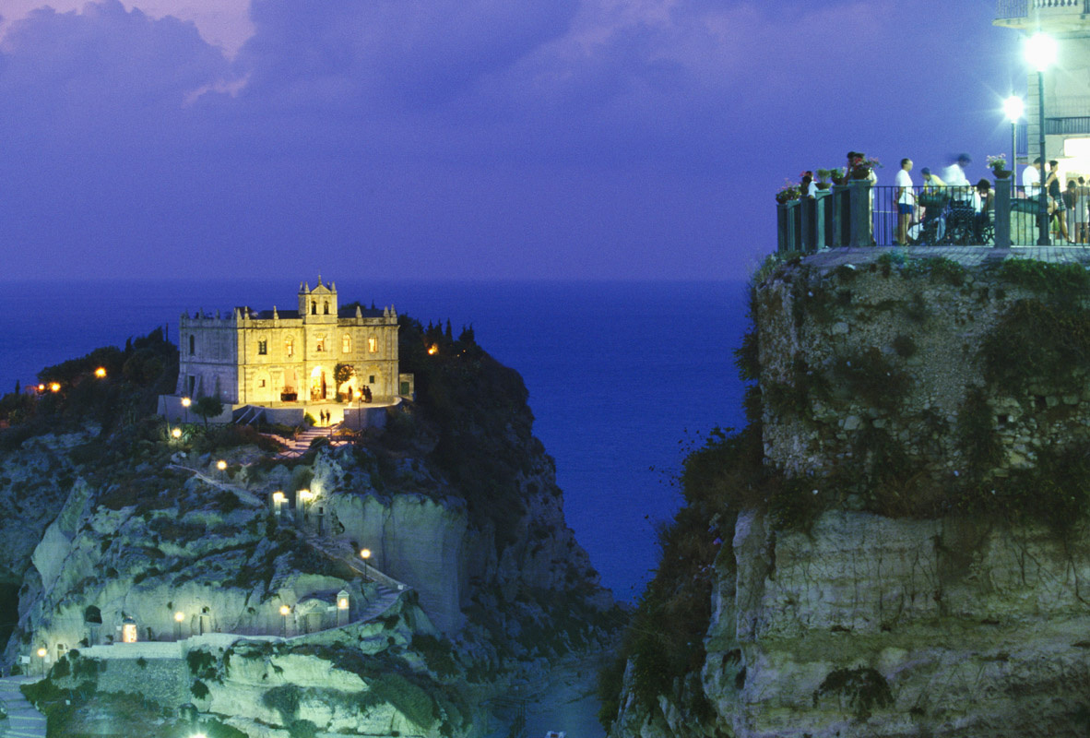
Mirador frente al Santuario de Santa Maria dell’Isola en Tropea (Italia).

Slide 36
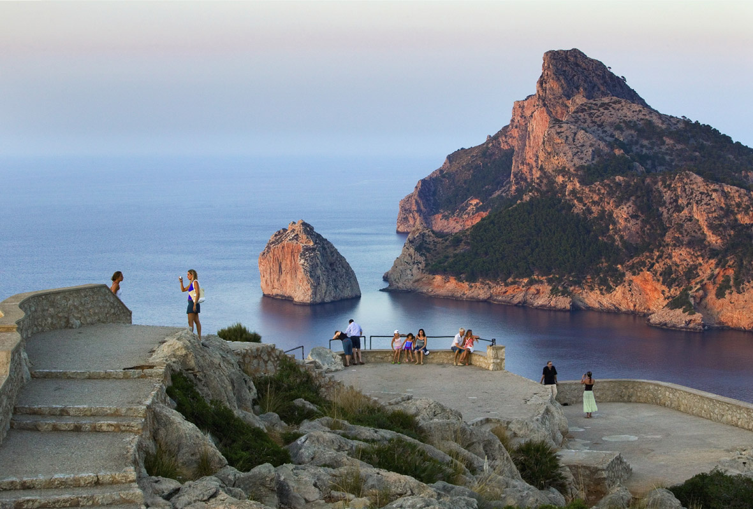
Mirador de Sa Creueta o des Colomer (península de Formentor, al
noroeste de la isla de Mallorca). Una mezcla de mar y montaña
maravillosa.

Slide 37
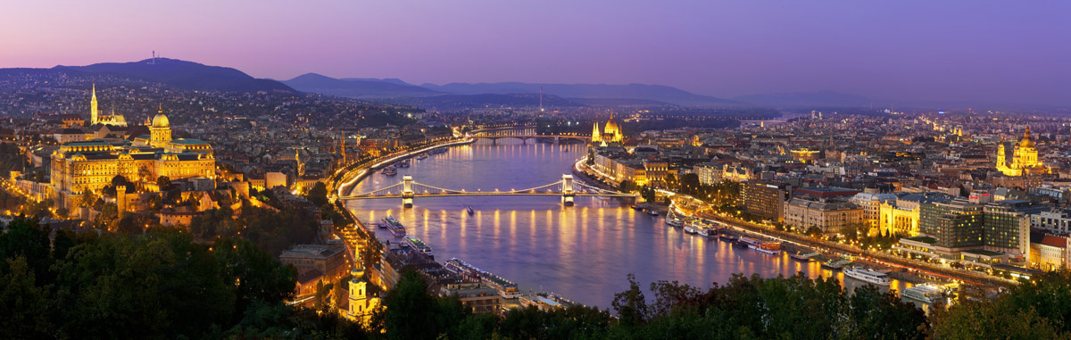
Espectaculares vistas de Budapest (Buda, Obuda y Pest), desde el
monte Gellért.

Slide 38
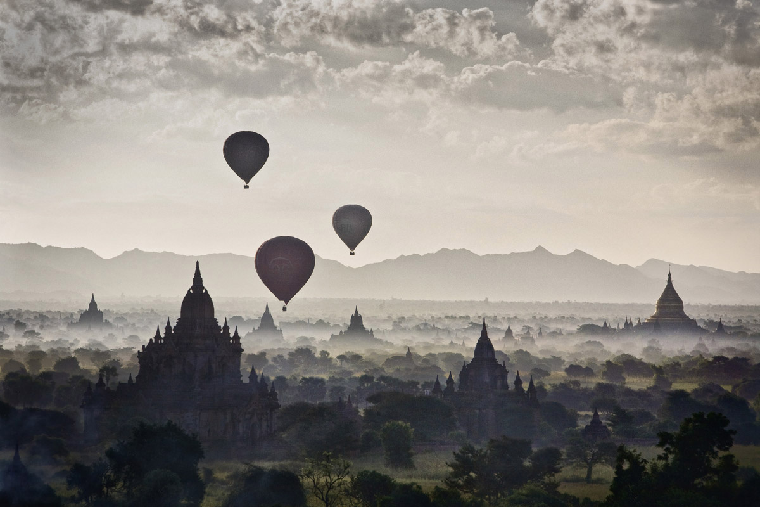
Construcciones religiosas (Pagodas, Templos) de Bagán (Myanmar).

Slide 39
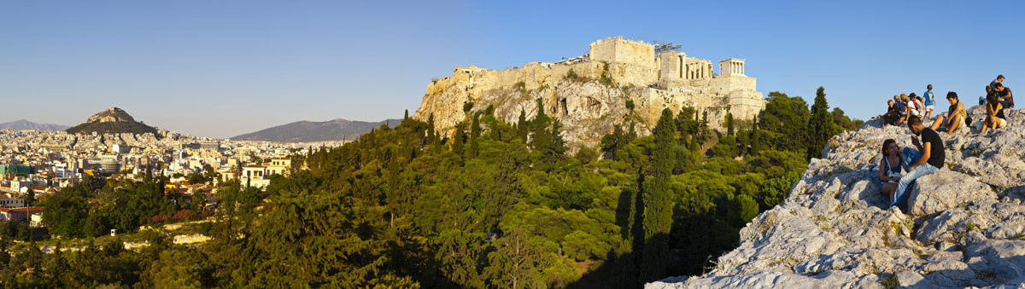
La ciudad de Atenas y la Acrópolis desde el monte Areópago (Grecia).

Slide 40
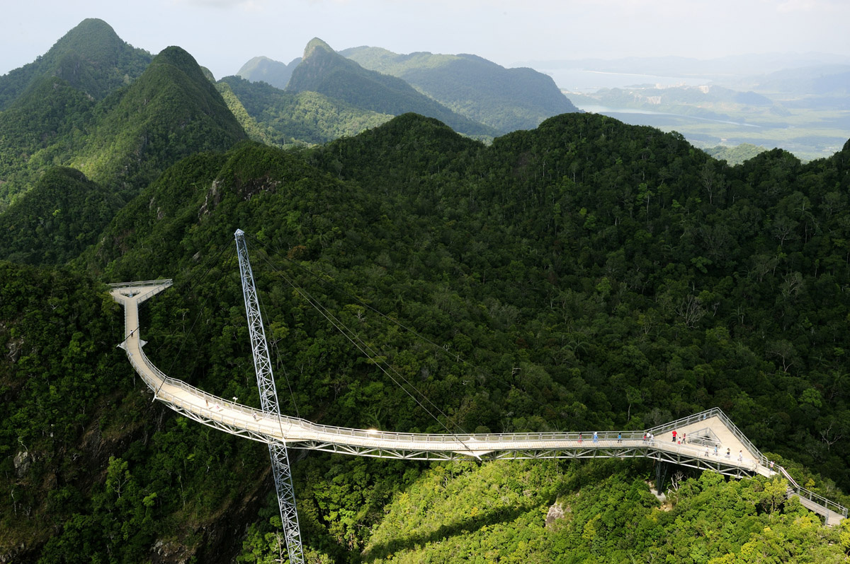
Puente suspendido a 700 metros de altitud sobre el nivel del mar, ubicado
en Langkawi (Malasia). Totalmente curvo, extendiéndose 125 metros a
través de un abismo.

Slide 41







¿Te ha gustado?
Puedes ver más entrando
Aquí
Además puedes recibir powerpoints en tu correo electrónico suscribiéndote aquí:

